Slide 1
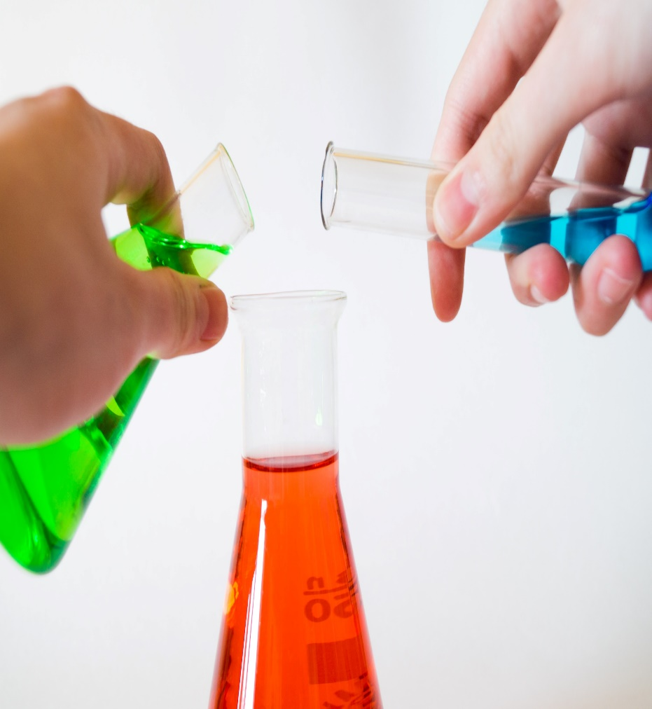
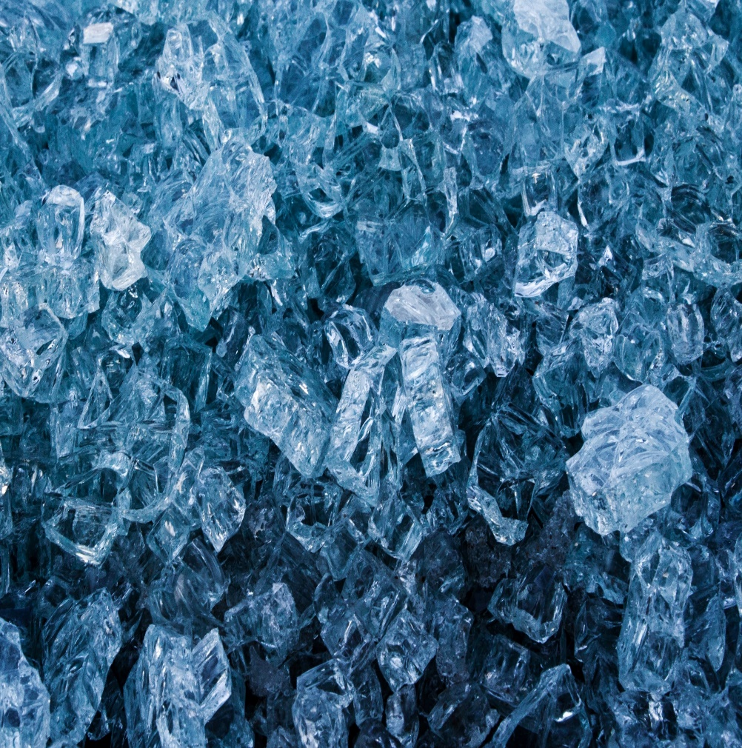
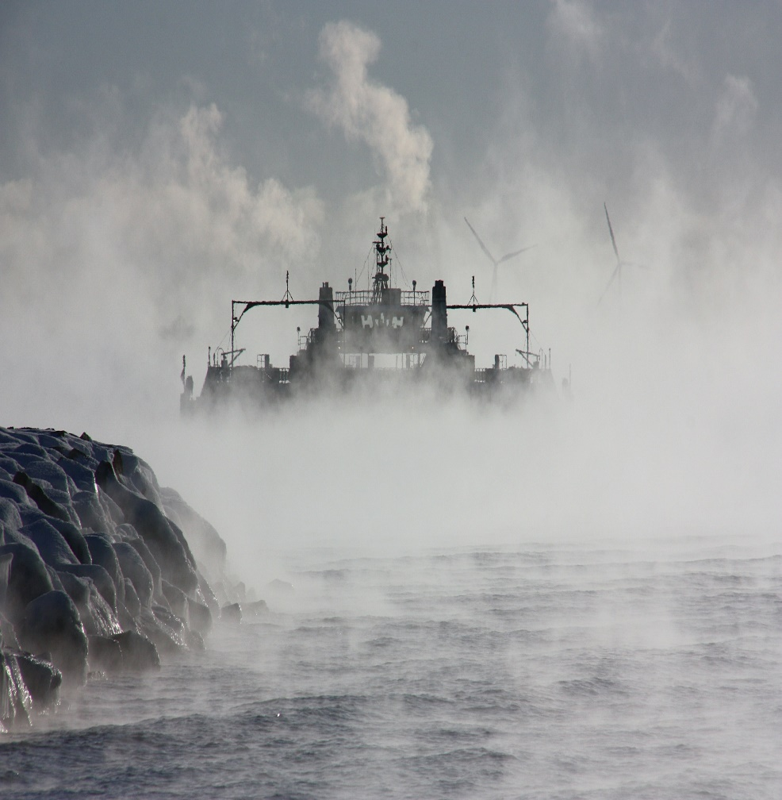
BÀI 10: CÁC THỂ CỦA CHẤT VÀ SỰ CHUYỂN THỂ

Slide 2

KHỞI ĐỘNG
Quan sát video và trả lời câu hỏi:
Chất tồn tại ở những thể nào?

Slide 3
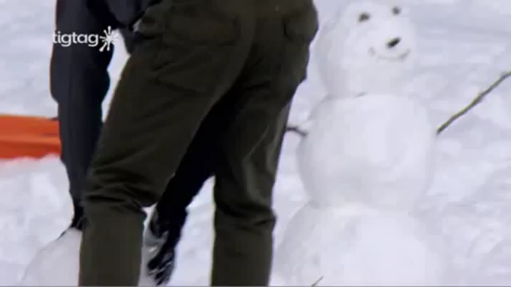

Slide 4
1. Các thể của chất. Lấy VD?
NỘI DUNG
2. Các thể của chất có hình dạng xác định không?
3. Khả năng lan truyền (khả năng chảy) như thế nào?
4. Các thể của chất có bị nén không?

Slide 5
BÀI 10: CÁC THỂ CỦA CHẤT VÀ SỰ CHUYỂN THỂ
CÁC THỂ CỦA CHẤT: THỂ RẮN, THỂ LỎNG, THỂ KHÍ

Slide 6

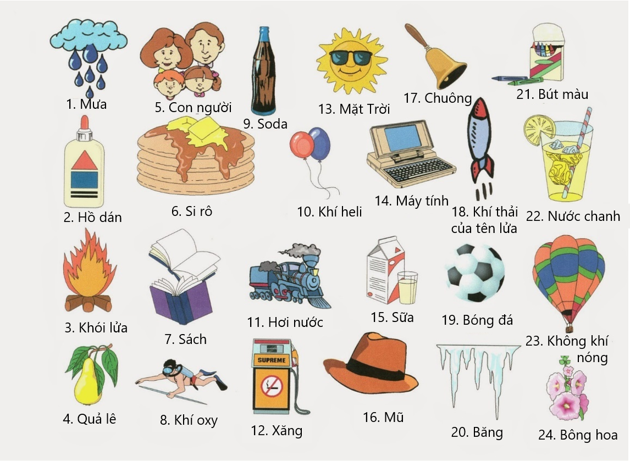
BÀI 10: CÁC THỂ CỦA CHẤT VÀ SỰ CHUYỂN THỂ
Thảo luận
Phân loại các vật thể trong hình thành 3 nhóm theo ba thể của chất
Thể rắn | Thể lỏng | Thể khí

Slide 7

ĐÁP ÁN
THỂ RẮN
Con người, quả lê, quyển sách, mũ, máy tính, chuông, tên lửa, quả bóng đá, băng, màu sáp, bông hoa
Con người, quả lê, quyển sách, mũ, máy tính, chuông, tên lửa, quả bóng đá, băng, màu sáp, bông hoa
THỂ LỎNG
Con người, quả lê, quyển sách, mũ, máy tính, chuông, tên lửa, quả bóng đá, băng, màu sáp, bông hoa
THỂ RẮN

Slide 8




BÀI 10: CÁC THỂ CỦA CHẤT VÀ SỰ CHUYỂN THỂ
I. CÁC THỂ CỦA CHẤT: THỂ RẮN, THỂ LỎNG, THỂ KHÍ
Cốc nước
Cục đá
Quả bóng bay được bơm khí
Vật thể nào có hình dạng cố định?
Có thể dùng chất ở thể lỏng để tạo nên vật có hình dạng cố định hay không?

Slide 9
BÀI 10: CÁC THỂ CỦA CHẤT VÀ SỰ CHUYỂN THỂ
CÁC THỂ CỦA CHẤT: THỂ RẮN, THỂ LỎNG, THỂ KHÍ
Thể | Hình dạng xác định | Khả năng lan truyền | Khả năng bị nén | VD
Thể rắn
Thể lỏng
Thể khí
có
không
có

Slide 10
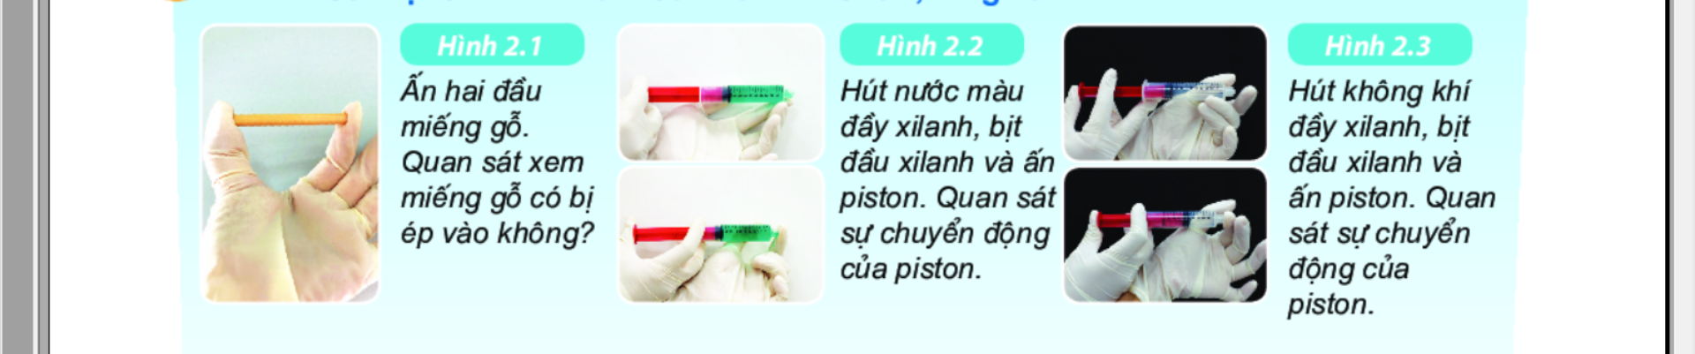
Các nhóm tiến hành 3 TN như hình và trả lời các câu hỏi sau:

Slide 11
PHIẾU HỌC TẬP
TN | Tiến hành | Hiện tượng
TN1 | Ấn 2 đầu miếng gỗ
TN2 | Hút nước màu đầy xilanh, bịt đầu xilanh và ấn piston
TN3 | Hút không khí đầy xilanh, bịt đầu xilanh và ấn piston
Miếng gỗ không bị ép
Piston hầu như không chuyển động
Piston chuyển động dễ dàng

Slide 12
BÀI 10: CÁC THỂ CỦA CHẤT VÀ SỰ CHUYỂN THỂ
CÁC THỂ CỦA CHẤT: THỂ RẮN, THỂ LỎNG, THỂ KHÍ
Thể | Hình dạng xác định | Khả năng bị nén | Khả năng lan truyền | VD.
Thể rắn
Thể lỏng
Thể khí
có
Rất khó nén
không
Khó nén
không
Dễ dàng nén

Slide 13
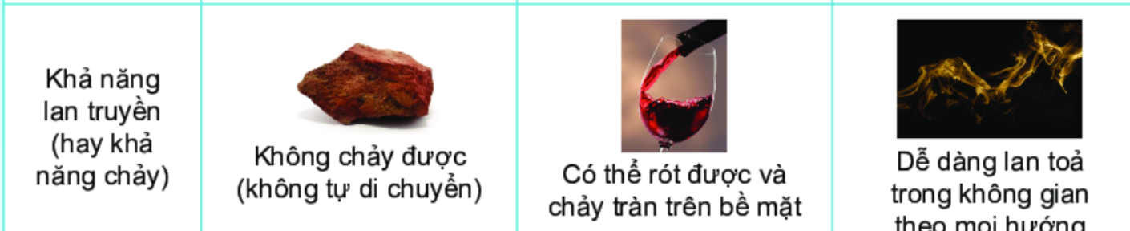
Thể rắn
Thể lỏng
Thể khí
NHÓM 1: Khi mở lọ nước hoa một lúc sau ngửi thấy mùi nước hoa. Điều này thể hiện tính chất gì của chất ở thể khí
NHÓM 3: Ta có thể đi được trên mặt nước đóng băng. Điều này thể hiện tính chất gì của nước ở thể rắn
Hoạt động nhóm
NHÓM 2: Nước từ nhà máy nước được dẫn đến các hộ dân theo đường ống nước. Điều này thể hiện tính chất gì của chất ở thể lỏng
NHÓM 4: Dựa vào mục em có biết Tr37. Em có nhận xét gì về liên kết giữa các hạt cấu tạo nên chất ở ba thể rắn, lỏng, khí?

Slide 14
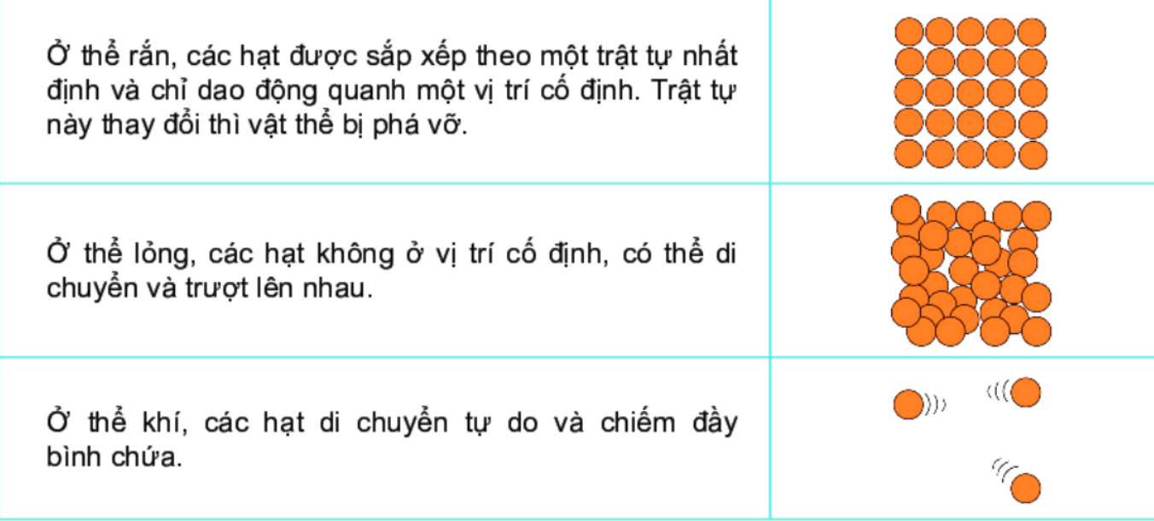
CẤU TẠO HẠT CỦA CHẤT

Slide 15
BÀI 10: CÁC THỂ CỦA CHẤT VÀ SỰ CHUYỂN THỂ
CÁC THỂ CỦA CHẤT: THỂ RẮN, THỂ LỎNG, THỂ KHÍ
Thể | Hình dạng | Khả năngchịu nén | khả năng lan truyền (hay khả năng chảy) như thế nào | Lấy 2 ví dụ về chất ở mỗi thể.
Thể rắn
Thể lỏng
Thể khí
Có hình dạng cố định
Không chảy được (không tự di chuyển)
Rất khó nén
Sắt, đá, giấy…
Dễ dàng lan toả trong không gian theo mọi hướng
Nước, dầu ăn…
không
Khó nén
Có thể rót được và chảy tràn trên bề mặt
Không khí trong lốp xe, khí trong khinh khí cầu…
không
Dễ dàng nén

Slide 16
CỦNG CỐ
Bài 1: Đánh dấu x vào ô đúng nhất
Vật thể | Thể | Hình dạng |  | Khả năng bị nén
 |  | Xác định | Không xác định | Dễ bị nén | Khó bị nén | Rất khó bị nén
Muối ăn | Rắn
Không khí | Khí
Nước khoáng | Lỏng

Slide 17






6
1
2
3
4
5
7
8
9
CÂU HỎI 1
10
BẮT ĐẦU
Hiện tượng nào sau đây là do hơi nước ngưng tụ?
A. Tạo thành mây
B. Gió thổi
C. Mưa rơi
D. Lốc xoáy
Đáp án:
A

Slide 18
6
1
2
3
4
5
7
8
9
CÂU HỎI 2
10
BẮT ĐẦU
Một số chất khí có mùi thơm được tỏa ra từ bông hoa hồng làm ta ngửi thấy có mùi hoa thơm. Điều này thể hiện tính chất nào của thể khí?
A. Dễ dàng nén được
B. Không có hình dạng xác định
C. Có thể lan tỏa trong không gian theo mọi hướng
D. Không chảy được.
Đáp án:
C

Slide 19
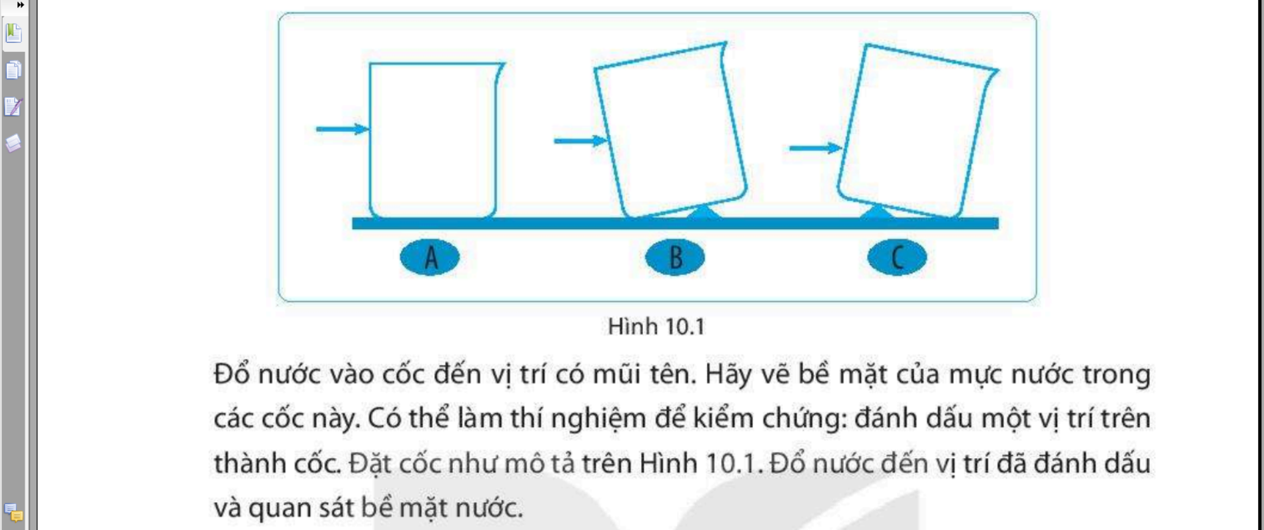
HƯỚNG DẪN VỀ NHÀ
- Học bài và làm thí nghiệm sau. Quay lại video và sản phẩm

Slide 20
BÀI 10: CÁC THỂ CỦA CHẤT VÀ SỰ CHUYỂN THỂ (tt)

Slide 21
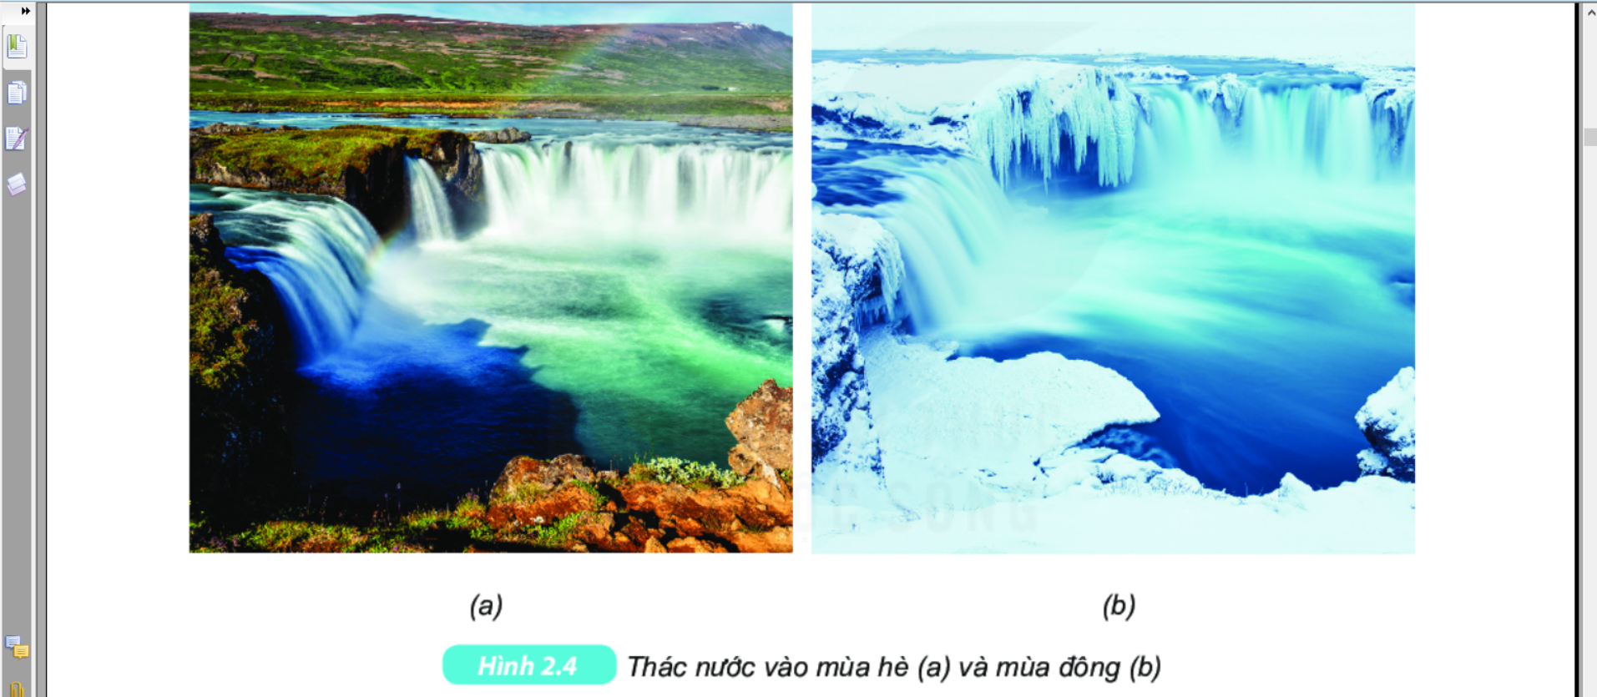
II. SỰ CHUYỂN THỂ CỦA CHẤT
1. SỰ NÓNG CHẢY VÀ SỰ ĐÔNG ĐẶC
Sự nóng chảy
Sự đông đặc

Slide 22
NHÓM 1:
- Thế nào là sự nóng chảy? Sự nóng chảy xảy ra ở nhiệt độ nào?
- Thế nào là sự đông đặc? Sự đông đặc xảy ra ở nhiệt độ nào?
NHÓM 2:
Nhiệt độ nóng chảy của sắt, thiếc và thuỷ ngân lần lượt là 1538ºC, 232ºC, -39ºC. Hãy dự đoán chất nào là chất lỏng ở nhiệt độ thường.
Hoạt động nhóm
NHÓM 4:
Quan sát Hình 2.4 và trình bày sự chuyển thể đã diễn ra ở thác nước khi chuyển sang mùa hè (hình a) và khi chuyển sang mùa đông (hình b).
NHÓM 3:
Khi để cục đá ở nhiệt độ phòng em thấy có hiện tượng gì? Tại sao?

Slide 23
ĐÁP ÁN
1. Sự nóng chảy là quá trình chuyển từ thể rắn sang thể lỏng của chất. Quá trình này xảy ra ở một nhiệt độ gọi là nhiệt độ nóng chảy.
2. Sự đông đặc là quá trình chuyển từ thể lỏng sang thể rắn của chất. Quá trình này xảy ra ở một nhiệt độ gọi là nhiệt độ đông đặc.
3. Ở nhiệt độ thường, thuỷ ngân là chất lỏng.
4. Khi để cục đá ở nhiệt độ phòng, cục đá sẽ chảy thành nước vì nhiệt độ nóng chảy của nước đá là 0ºC, thấp hơn nhiệt độ phòng.
5. Mùa hè: sự nóng chảy; mùa đông: sự đông đặc.

Slide 24
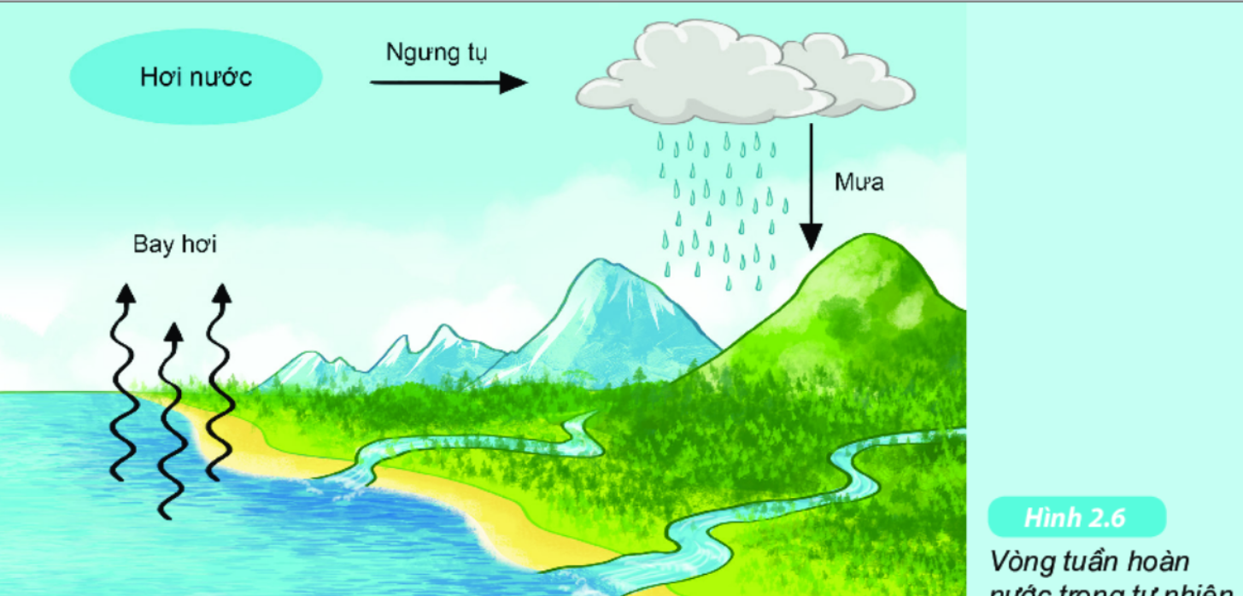
II. SỰ CHUYỂN THỂ CỦA CHẤT
2. SỰ HÓA HƠI VÀ NGƯNG TỤ
Sự hóa hơi
Sự ngưng tụ
Sự sôi

Slide 25
NHÓM 1,2:
- Nêu sự giống và khác nhau giữa sự bay hơi và sự ngưng tụ
Sự bay hơi
Sự ngưng tụ
- Sự chuyển thể giữa thể lỏng và thể khí
- Xảy ra ở mọi nhiệt độ
Sự chuyển thể từ thể lỏng sang thể khí (hơi) của chất
Sự chuyển thể từ thể khí (hơi) sang thể lỏng của chất
Hoạt động nhóm
Sự bay hơi
Sự sôi
- Xảy ra trên bề mặt chất lỏng
- Xảy ra ở mọi nhiệt độ
Sự chuyển thể từ thể lỏng sang thể khí (hơi) của chất
- Xảy ra cả trên bề mặt và trong lòng khối chất lỏng
- Chỉ xảy ra ở nhiệt độ sôi
NHÓM 3,4:
So sánh sự giống nhau và khác nhau giữa sự bay hơi và sự sôi

Slide 26
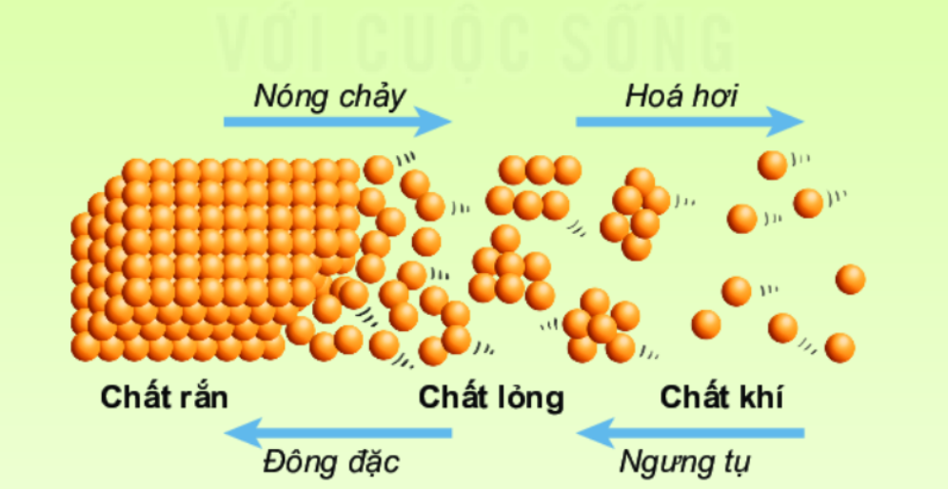

Slide 27


Slide 28
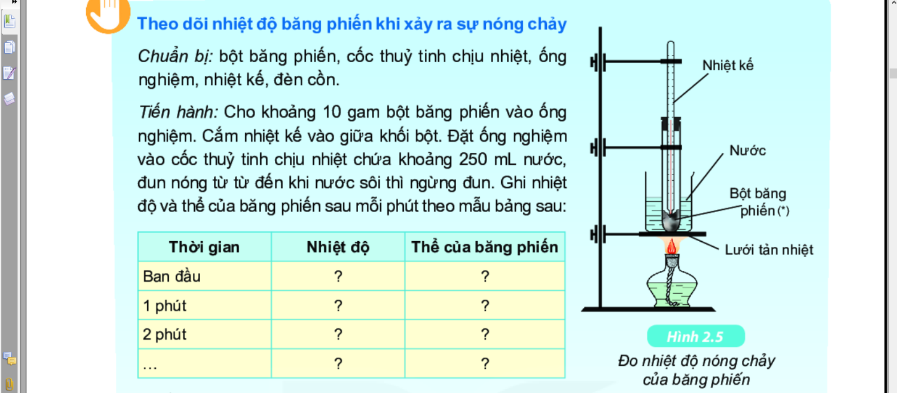
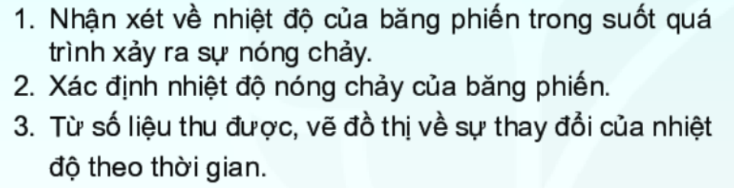
Nhóm 1,2

Slide 29
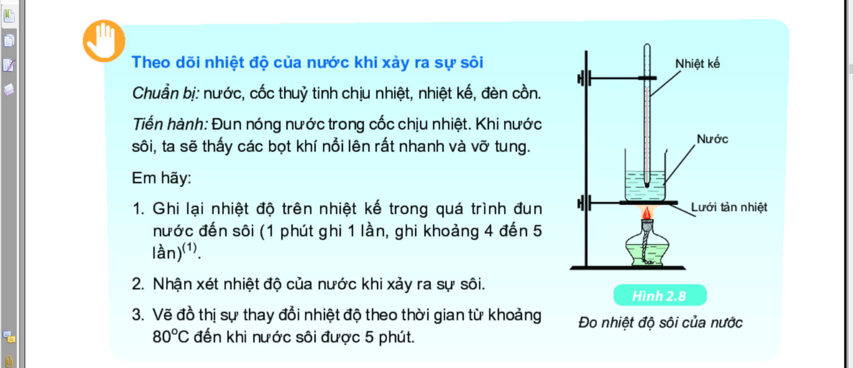
Nhóm 3,4

Slide 30
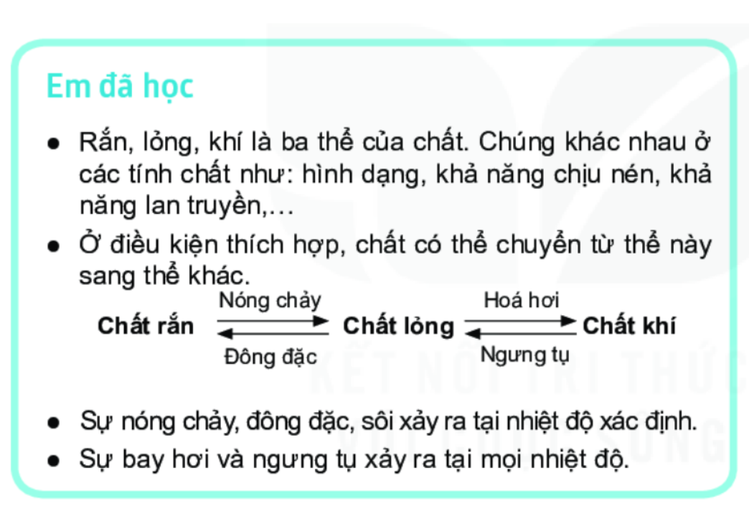
KẾT LUẬN

Slide 31
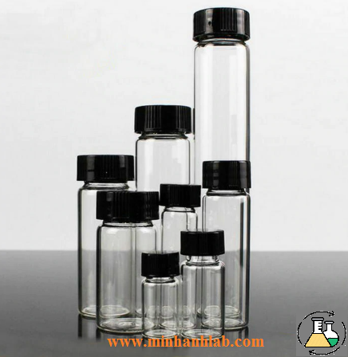

CỦNG CỐ
2. Theo em phơi quần áo ở nơi nắng gió có nhanh khô hơn ở nơi ẩm ướt không? Giải thích?
Vì sao chất làm bình chứa phải ở thể rắn?

Slide 32
VỀ NHÀ
THẢO LUẬN
Câu 1: Đun nóng nước muối trong 1 xoong nhỏ, đậy vung. Khi nước sôi nhanh chóng mở vung ra, em sẽ thấy nhiều giọt nước trên nắp vung.
tại sao có nước đọng lại trên nắp vung
Em hãy nếm xem những giọt nước đó có vị gì? Từ đó cho biết chất nào trong nước muối đã bay hơi?
- Học bài và tìm hiểu trước bài oxygen.

